Slide 1
Интеллектуальная игра
«БЕЗОПАСНОЕ ЛЕТО»
Майорова С.Н.

Slide 2
Правила поведения на природе
10
20
30
40
50
Правила поведения на воде
10
20
30
40
50
ПДД
10
20
30
40
50
Общие правила
10
20
30
40
50
Финальный раунд
1
2
3

Slide 3
Правила поведения на природе

Slide 4
Правила поведения на воде

Slide 5
Правила дорожного движения

Slide 6
Общие правила безопасного поведения в летнее время года

Slide 7
Правила поведения на природе
10
20
30
40
50
Правила поведения на воде
10
20
30
40
50
ПДД
10
20
30
40
50
Общие правила
10
20
30
40
50
Финальный раунд
1
2
3

Slide 8
Финальный раунд

Slide 9
Правила поведения на природе
10
В какое время суток рекомендуется ходить в лес?

Slide 10
Правила поведения на природе
10
В первой половине дня или в светлое время суток

Slide 11
Правила поведения на природе
20
Кому необходимо позвонить в первую очередь, если ты заблудился в лесу?

Slide 12
Правила поведения на природе
20
МЧС или 112.

Slide 13
Правила поведения на природе
30
Какой запас воды рекомендуется взять с собой, если Вы собрались в лес?

Slide 14
Правила поведения на природе
30
На день и более.

Slide 15
40

Slide 16
Правила поведения на природе
40
Опишите безопасную форму одежды для похода в лес.

Slide 17
Правила поведения на природе
40
1. Надевать куртку с капюшоном или заправлять волосы в косынку.
2. Ворот рубашки должен быть плотно застёгнут.
3. Надевать однотонную, светлую одежду, на ней клеща будет проще заметить.
4. манжеты рукавов должны плотно прилегать к руке, чтобы клещи не могли проникнуть.
5. Верхнюю часть одежды заправляйте в брюки.
6. Брюки заправляйте в сапоги, гольфы или носки с плотной резинкой.

Slide 18
Правила поведения на природе
50
Вы отстали в лесу от взрослых и заблудились. Ваши действия?

Slide 19
Правила поведения на природе
50
Немедленно остановиться и позвать на помощь. Постараться громким криком привлечь к себе внимание. Если никто не отвечает, оставаться на месте. Не пытаться найти дорогу самостоятельно. Отметить место, где находишься каким-то предметом или одеждой. Оставаться на месте!

Slide 20
Правила поведения на воде
10
Можно ли простыть, если долго находиться жарким днём в прохладной воде?

Slide 21
Правила поведения на воде
10
Да, организм может переохладиться.

Slide 22
Правила поведения на воде
20
Можно ли нырять в незнакомом месте?

Slide 23
Правила поведения на воде
20
НЕТ! Прыгать или нырять в незнакомом месте НЕЛЬЗЯ, потому что на дне могут находиться опасные для жизни предметы.

Slide 24
30

Slide 25
Правила поведения на воде
30
В каких местах можно купаться летом?

Slide 26
Правила поведения на воде
30
Купаться можно только в разрешённых и специально оборудованных местах. А где у нас находится такое место?

Slide 27
Правила поведения на воде
40
Какие признаки теплового и солнечного удара Вы знаете?

Slide 28
Правила поведения на воде
40
Головокружение, головная боль, учащённое сердцебиение, тошнота, холодный пот, покраснение кожных покровов лица, упадок сил.

Slide 29
Правила поведения на воде
50
Через какое время после приёма пищи рекомендуется купаться?

Slide 30
Правила поведения на воде
50
Купаться рекомендуется спустя 1 – 1,5 часа с момента последнего приёма пищи.

Slide 31
Правила дорожного движения
10
По какой стороне дороги нужно идти, если нет тротуара?

Slide 32
Правила дорожного движения
10
По левой стороне, навстречу транспорту.

Slide 33
Правила дорожного движения
20
По какой стороне тротуара велосипедист должен осуществлять движение?

Slide 34
Правила дорожного движения
20
По правой полосе, ближе к краю.

Slide 35
Правила дорожного движения
30
Как правильно перейти дорогу, если Вы вышли из автобуса?

Slide 36
Правила дорожного движения
30
Нельзя обходить транспорт ни спереди, ни сзади. Если после высадки из автобуса нужно перейти на противоположную сторону дороги, следует дождаться, пока автобус отъедет на безопасное расстояние и проезжая часть будет хорошо просматриваться в обе стороны. Не забывайте – дорогу можно переходить только по пешеходному переходу.

Slide 37
Правила дорожного движения
40
С какого возраста разрешается управлять велосипедом при движении по дорогам?

Slide 38
Правила дорожного движения
40
С 14 лет.

Slide 39
50

Slide 40
Правила дорожного движения
50
Почему детям опасно переходить через проезжую часть, держась за руки?

Slide 41
Правила дорожного движения
50
Потому, что в опасной ситуации каждый ребёнок реагирует по-разному. Дети могут потянуть друг друга в разные стороны и начать метаться по проезжей части, что в свою очередь, как правило, может привести к ДТП.

Slide 42
10

Slide 43
Общие правила безопасного поведения в летнее время года
10
Какой летний цветок вырастает на месте лесных пожаров?

Slide 44
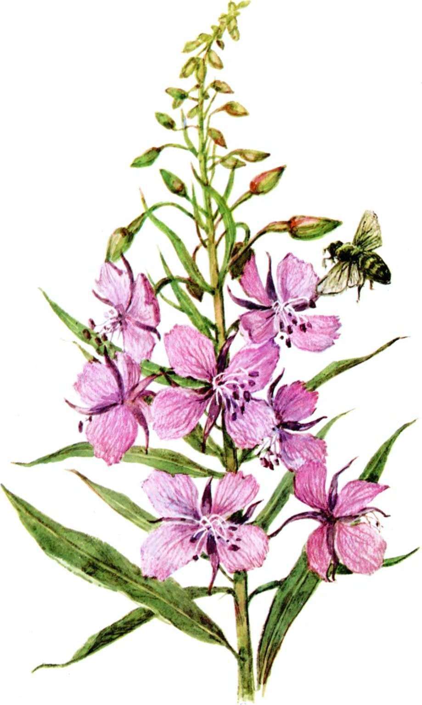
Общие правила безопасного поведения в летнее время года
10
Иван-чай.

Slide 45
Общие правила безопасного поведения в летнее время года
20
Можно ли заходить за ограничительную линию у края пассажирской платформы на железной дороге?

Slide 46
Общие правила безопасного поведения в летнее время года
20
НЕЛЬЗЯ!

Slide 47
Общие правила безопасного поведения в летнее время года
30
Где в условиях города безопасно кататься на роликовых коньках, играть в мяч и другие подвижные игры?

Slide 48
Общие правила безопасного поведения в летнее время года
30
В парке, во дворе, на специально отведённых площадках, где жизни ничего не угрожает.

Slide 49
Общие правила безопасного поведения в летнее время года
40
Летом часто встречаются грозы. Какая самая главная опасность пригрозе?

Slide 50
Общие правила безопасного поведения в летнее время года
40
Молния. А Вы знаете, где нельзя находиться во время грозы?

Slide 51
Общие правила безопасного поведения в летнее время года
50
Какие основные правила безопасности при встрече со змеёй Вы знаете?

Slide 52
Общие правила безопасного поведения в летнее время года
50
При встрече со змеёй сохранять спокойствие, не делать резких движений. Медленно отойти назад, в большинстве случаев змея сама уползёт от Вас. Ни в коем случае не дразнить змею, не махать возле неё палкой, не брать в руки и не преграждать путь. Змеи, загнанные в угол и охраняющие своё гнездо, часто нападают.

Slide 53
Финальный раунд
1
Ваши действия, если человек перегрелся на солнце или получил солнечный удар?

Slide 54
Финальный раунд
1
1. Перенести пострадавшего в тень или прохладное место.
2. Уложить на спину, голову приподнять.
3. Тело обтереть холодной водой или обернуть влажной простынёй.
4. На голову и лоб приложить холодные компрессы.
5. Напоить холодной водой.
6. Снять одежду, ослабить пояс.

Slide 55
Финальный раунд
2
Какую опасность представляет укус клеща для человека?

Slide 56
Финальный раунд
2
Клещами передаётся наиболее распространённая болезнь – энцефалит.

Slide 57
Финальный раунд
3

Slide 58
Финальный раунд
3
Уходя – гасите свет!

